Slide 1
RÉNOVATION DE LA FILIÈRE CARROSSERIE
PLAN NATIONAL DE FORMATION
JEUDI 3 AVRIL 2025
GROUPE GRUAU
SAINT BERTHEVIN
CAP CONSTRUCTION ET AMÉNAGEMENT DE VÉHICULES
Baccalauréat Professionnel CONSTRUCTION ET AMÉNAGEMENT DE VÉHICULES
BTS CONSTRUCTION ET AMÉNAGEMENT DE VÉHICULES

Slide 2
LE PROJET EN BTS CAV
Jean-Charles CRINCHON, enseignant en BTS au lycée du Hainaut, Valenciennes, académie de Lille
Stéphan PORTERIES, enseignant en BTS au lycée du Monge, Chambéry, académie de Grenoble
PNF 3 AVRIL 2025 GRUAU

Slide 3
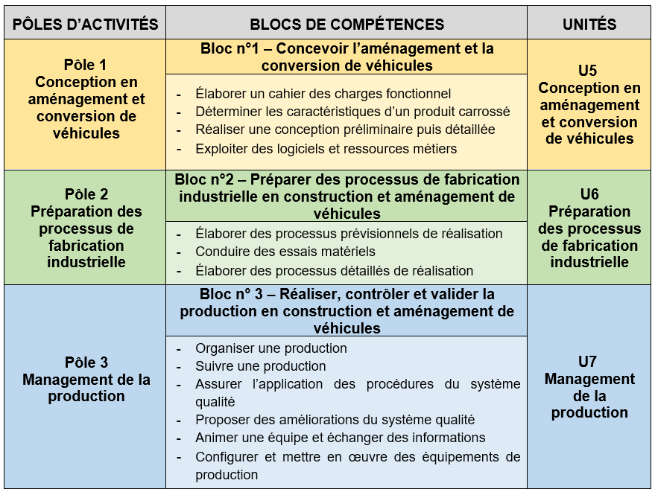
LES PÔLES D’ACTIVITÉS : BTS

Slide 4
LES TÂCHES PROFESSIONNELLES : BTS
Activité 1.1 Analyse du besoin
T1.1.1 Analyser le besoin d’un client
T1.1.2 Élaborer tout ou partie d’un cahier des charges fonctionnel
T1.1.3 Chiffrer tout ou partie du projet
Activité 1.2 Conception
T1.2.1 Réaliser une conception ou une modification préliminaire (pré-étude)
T1.2.2 Réaliser une conception ou une modification détaillée de produits carrossés (étude)
T1.2.3 Concevoir une intégration d’équipements sur véhicules
T1.2.4 Élaborer des notices d’utilisation
Activité 1.3 Simulation et maquettage
T1.3.1 Identifier les données permettant de valider les attendus du concept ou du cahier des charges
T1.3.2 Mener les essais ou concevoir un maquettage
T1.3.3 Proposer des correctifs qui permettent d’optimiser le concept d’innovation et finaliser le dossier de conception
Activité 1.4 Application de la règlementation
T1.4.1 Définir la procédure de réception
T1.4.2 Collecter le certificat de conformité européen (COC) du constructeur et procès-verbaux des équipementiers

Slide 5
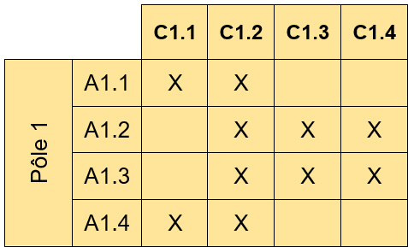
LES COMPÉTENCES : BTS

Slide 6
LA COMMISSION DE VALIDATION : BTS
L'équipe pédagogique présente les documents suivants :
le besoin du client ;
un dossier de conception détaillée, il sera exploité si les solutions proposées pour les compétences C1.1 et C1.2 ne sont pas validées au niveau attendu ;
une répartition des taches individuelles qui tient compte de la conception détaillée envisagée.

Slide 7
Exemple de projet

Slide 8
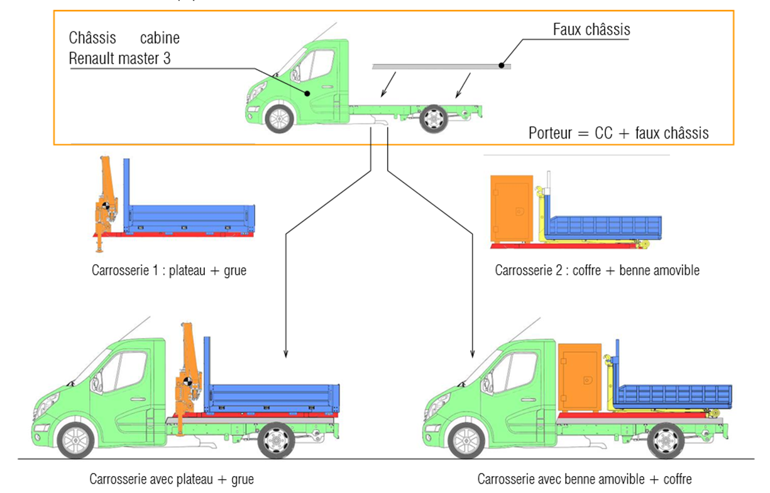
LE BESOIN DU CLIENT
Le cahier des charges comporte une formulation suffisament précise des besoins du demandeur :
Les services techniques de la DIR veulent acheter un véhicule VUL (Renault master 3) et pouvoir installer 2 carrosseries (plateau + grue) et (benne + coffre). Les 2 types de "carrosserie" seront démontables et escamotables. Ils s'adressent à la société LEROUGE située à Armentières (Nord).
- Le Renault master aura un empattement de
3625 mm
- Capacité de la benne : 3 m3
- Grue Fassi, 2,5 t.m
- Ridelles en aluminium
- Hauteur ridelle : 300 mm
- Verrouillage carrosserie par Twistlock
Commentaire :
Le besoin du client ne donne aucune fonction technique. Dans le temps imparti (120h) il est important d'inclure le savoir-faire et l'expérience de l'entreprise aux travers des contraintes techniques et économiques.

Slide 9
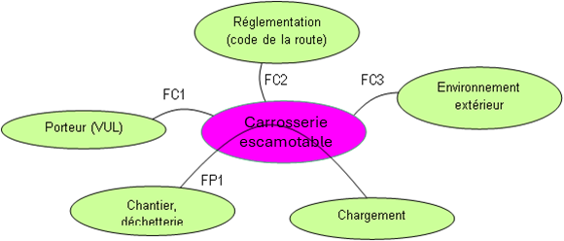
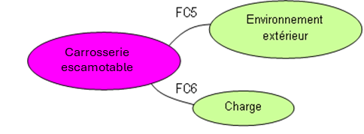
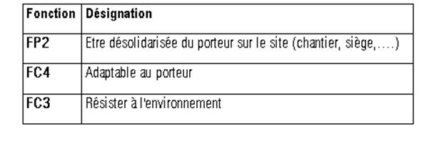
C.1.1 : ELABORATION CDCF
Exemples d’attendus de la part des candidats
Point de vue : Roulage
Point de vue : Changement de carrosserie
Point de vue :
Carrosserie escamotée

Slide 10
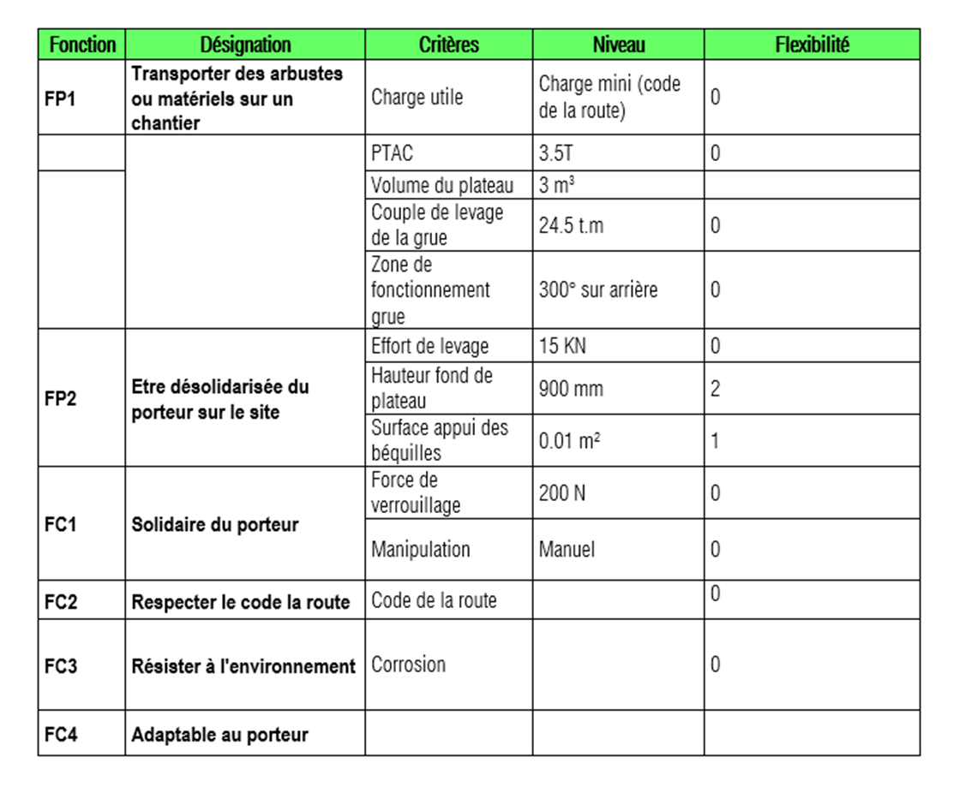
C.1.1 : ELABORATION CDCF
caractérisation des fonctions

Slide 11
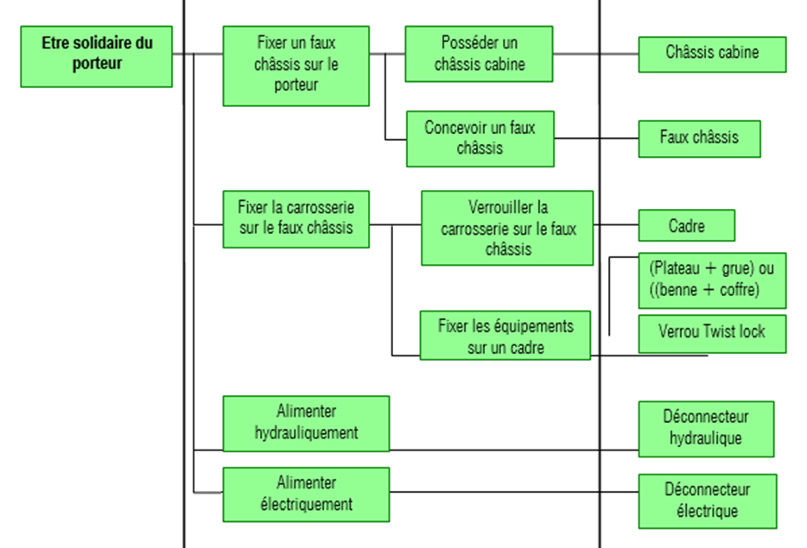
C.1.1 : ELABORATION CDCF
Analyse fonctionnelle externe
Fonctions de service
Fonctions techniques
Les composants
Pour la suite nous présentons les activités concernant le faux châssis
À ce stade tous les composants sont identifiés

Slide 12
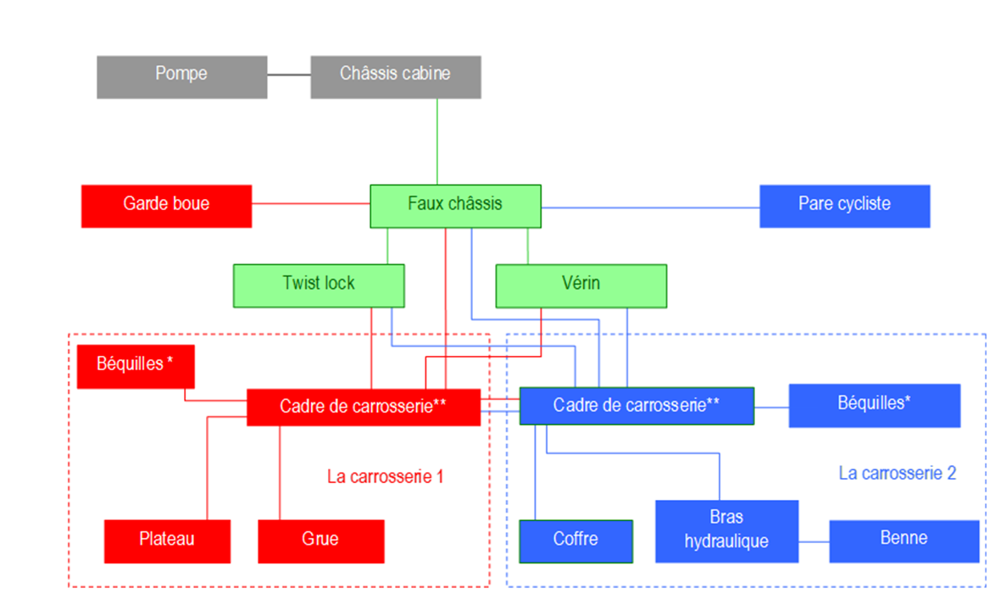
C.1.2 : CARACTERISTIQUES
Sous compétence C1.2.1 : extraire du cahier des charges fonctionnelles les caractéristiques du produit, composant concerné : faux châssis
Les candidats construisent un graphe de contact (une couleur par candidat).

Slide 13
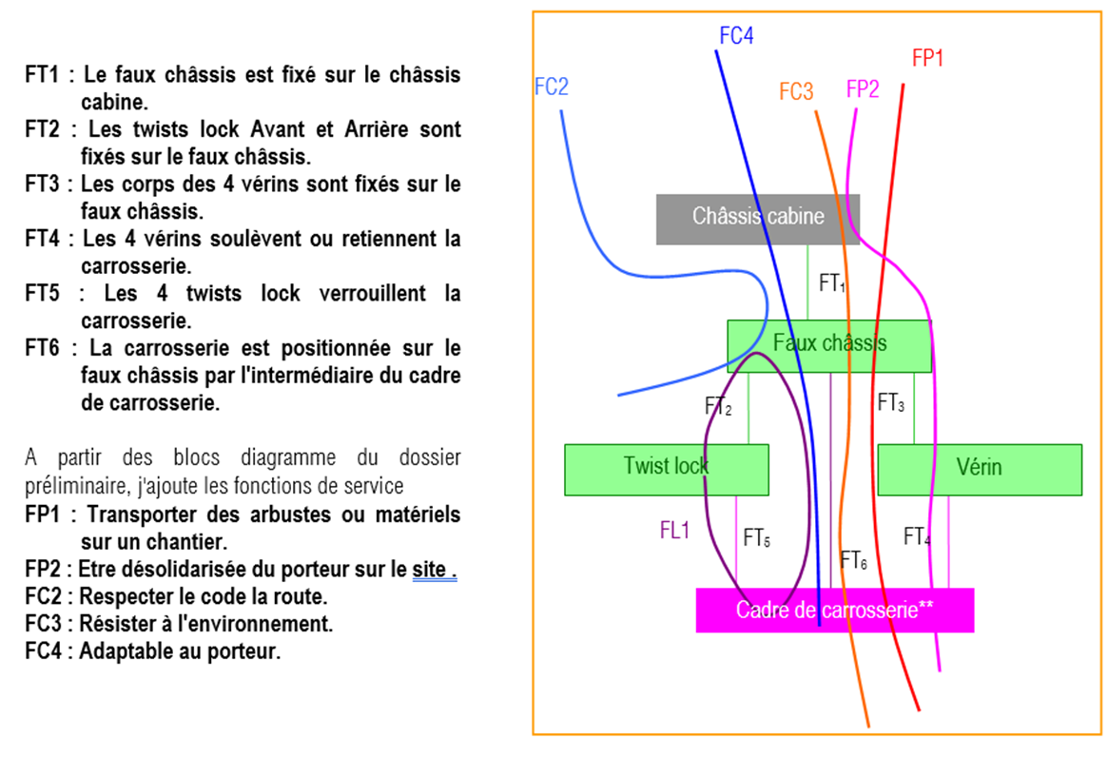
C.1.2 : CARACTERISTIQUES
Le candidat construit un bloc diagramme concernant par exemple le produit faux châssis.
La prise en compte de toutes ces fonctions valide le produit faux châssis.

Slide 14
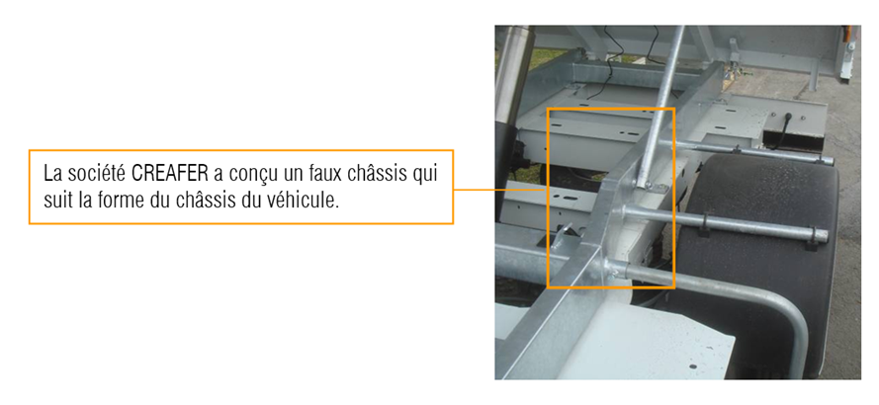
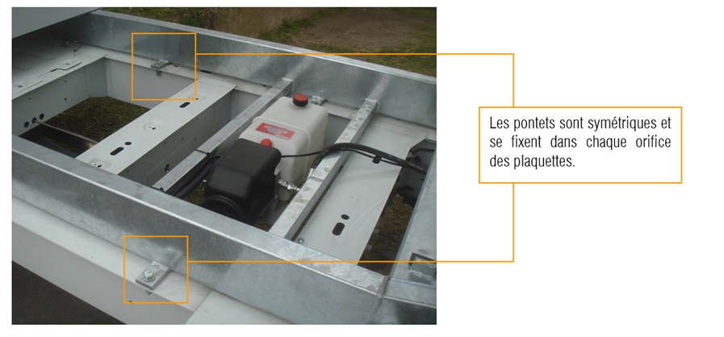
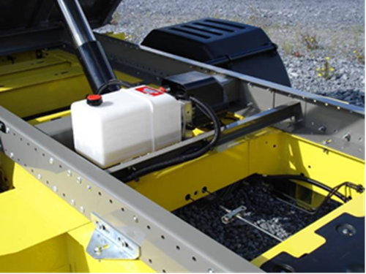
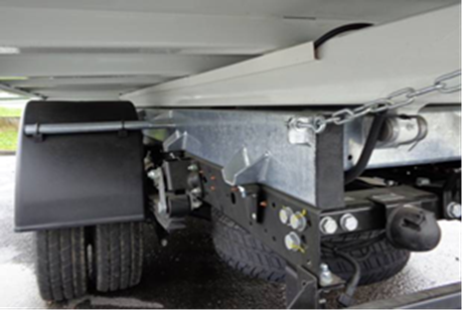
C.1.2 : CARACTERISTIQUES
Sous compétence C1.2.2 : Identifier les produits déjà existants ainsi que leur niveau de protection
composant concerné : faux châssis

Slide 15
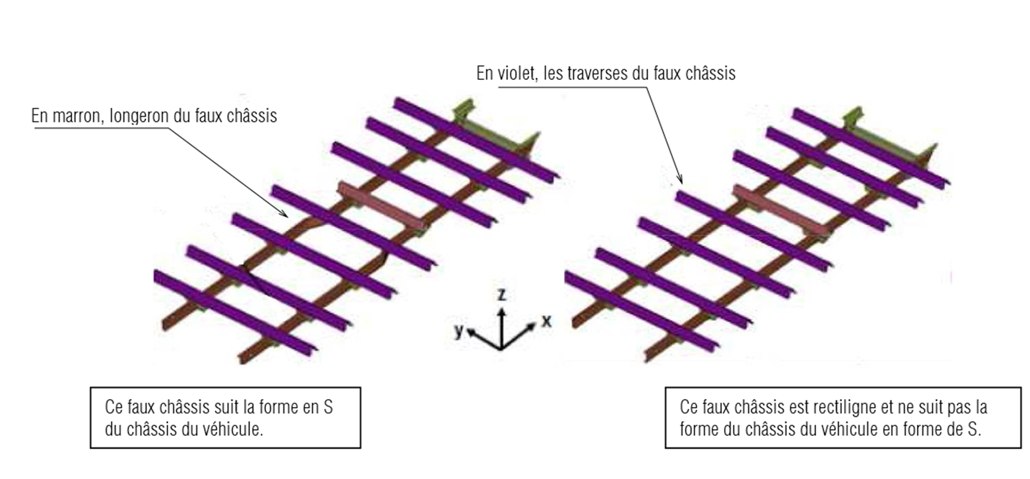
C.1.2 : CARACTERISTIQUES
Sous compétence C1.2.2 : Identifier les produits déjà existants ainsi que leur niveau de protection
composant concerné : faux châssis

Slide 16
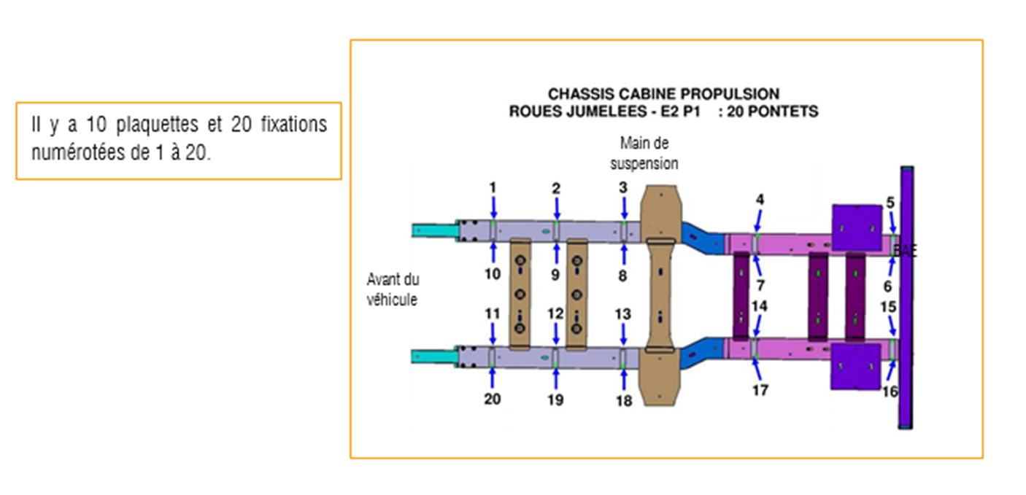
C.1.2 : CARACTERISTIQUES
Sous compétence C1.2.2 : Identifier les produits déjà existants ainsi que leur niveau de protection
composant concerné : faux châssis
Le candidat valide les emplacements des fixations du faux châssis (Document Renault).

Slide 17
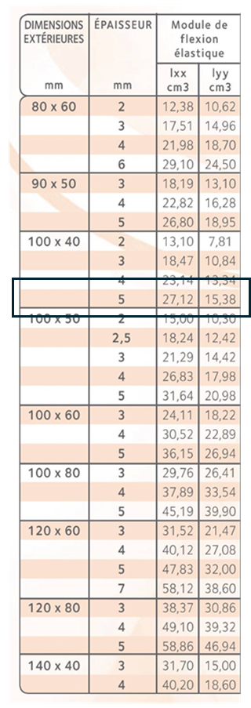
C.1.2 : CARACTERISTIQUES
Sous compétence C1.2.3 : Valider les performances du produit au regard du cahier des charges.
composant concerné : faux châssis
Le candidat valide la forme et des dimensions de la section des profilés du faux châssis (Document Renault).
Le candidat valide la section rectangulaire 100 x 40 x 5
Le guide de montage exige un moment de flexion supérieur à 17 cm3.

Slide 18
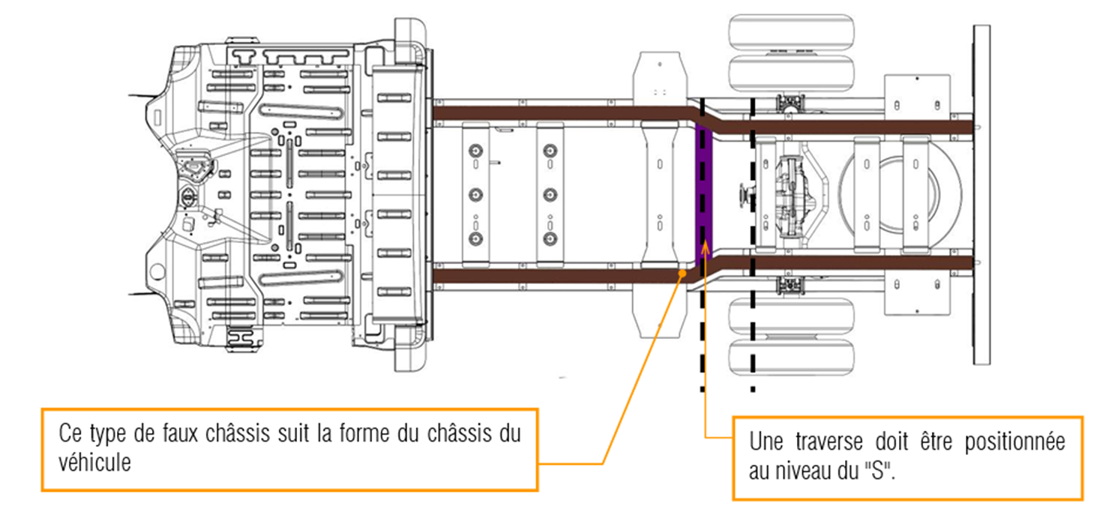
C.1.2 : CARACTERISTIQUES
Sous compétence C1.2.3 : Valider les performances du produit au regard du cahier des charges
composant concerné : faux châssis

Slide 19
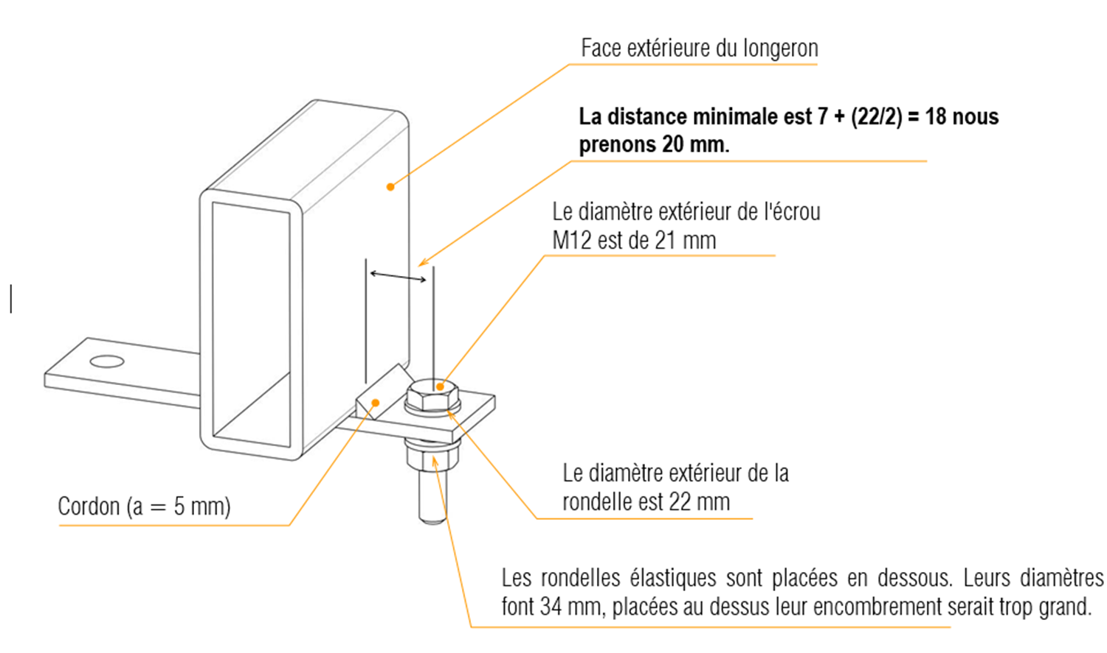
C.1.2 : CARACTERISTIQUES
Sous compétence C1.2.3 : Valider les performances du produit au regard du cahier des charges
composant concerné : faux châssis
Le candidat valide la fixation des profilés du faux châssis (Document Renault).

Slide 20
Les éléments présentés seront pour partie préparés par l’équipe pédagogique
et communiqués aux candidats pour la seconde phase du projet, en fonction du travail mené dans la première phase.

Slide 21
LES SAVOIRS
Extraits des savoirs associés pour les compétences :
C1.1 : Élaborer un cahier des charges fonctionnel
Analyse fonctionnelle du besoin (A.F. Externe)
Analyse fonctionnelle technique (A.F. Interne)
Méthodes et outils de la compétitivité
....
C1.2 : Déterminer les caractéristiques d’un produit
Mouvement relatif de solides en liaison pivot, glissière et hélicoïdale
Mouvements plans du solide
Étude des chaînes cinématiques
Géométrie vectorielle
Les actions mécaniques
Associations de pièces et liaisons cinématiquement équivalentes
Principe fondamental de la statique
Caractéristiques d’inertie d’un solide
Principe fondamental de la dynamique
Résistance des matériaux
Énergétique
...

Slide 22
LA CONCEPTION DETAILLEE EN BTS
C1.3 Réaliser une conception préliminaire puis détaillée ;
C1.4 Exploiter des logiciels et ressources métiers.
Répartition de charges sur essieux
Homologation des véhicules
Éléments de carrosserie
Modes de représentation
Les modeleurs
Solutions constructives en carrosserie
Spécification d’une pièce
Comportement des produits carrossés
Intégration des équipements standard
Utilisation raisonnée de logiciels dédiés
Exploitation de la chaîne numérique
Homologation des véhicules
…

Slide 23
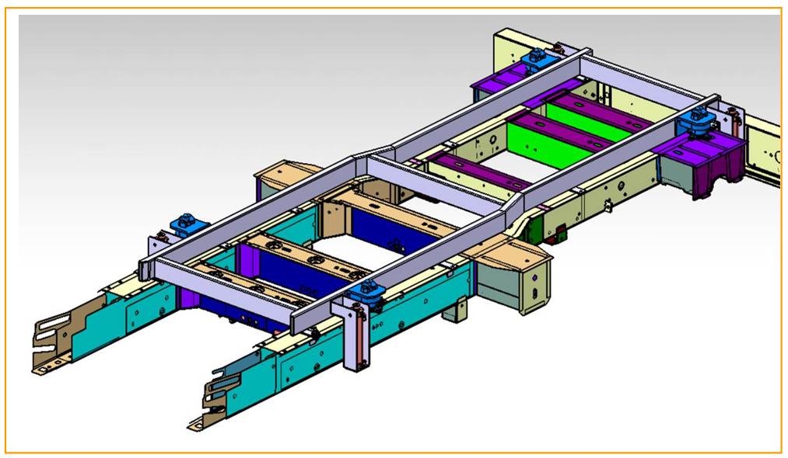
EXEMPLE DE CONCEPTION DÉTAILLÉE
Le modèle 3D du faux châssis assemblé
La conception du faux châssis est terminée. La figure ci-dessous présente le faux châssis implanté sur le châssis du véhicule.

Slide 24
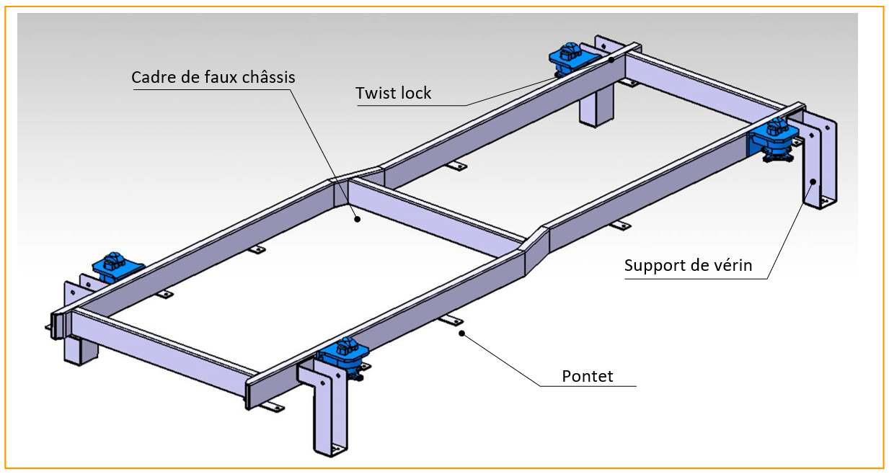
EXEMPLE DE CONCEPTION DÉTAILLÉE

Slide 25
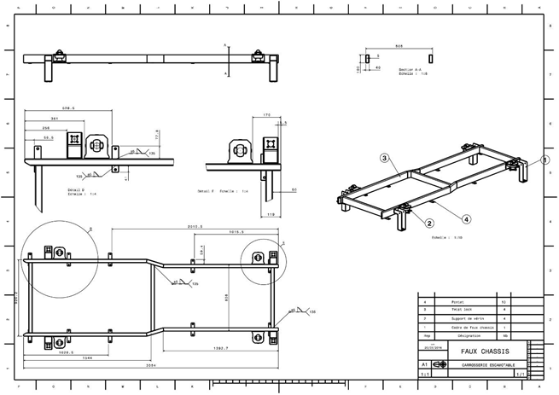
EXEMPLE DE CONCEPTION DÉTAILLÉE

Slide 26
MERCI POUR VOTRE ATTENTION
PNF 3 AVRIL 2025 GRUAU

